Slide 1
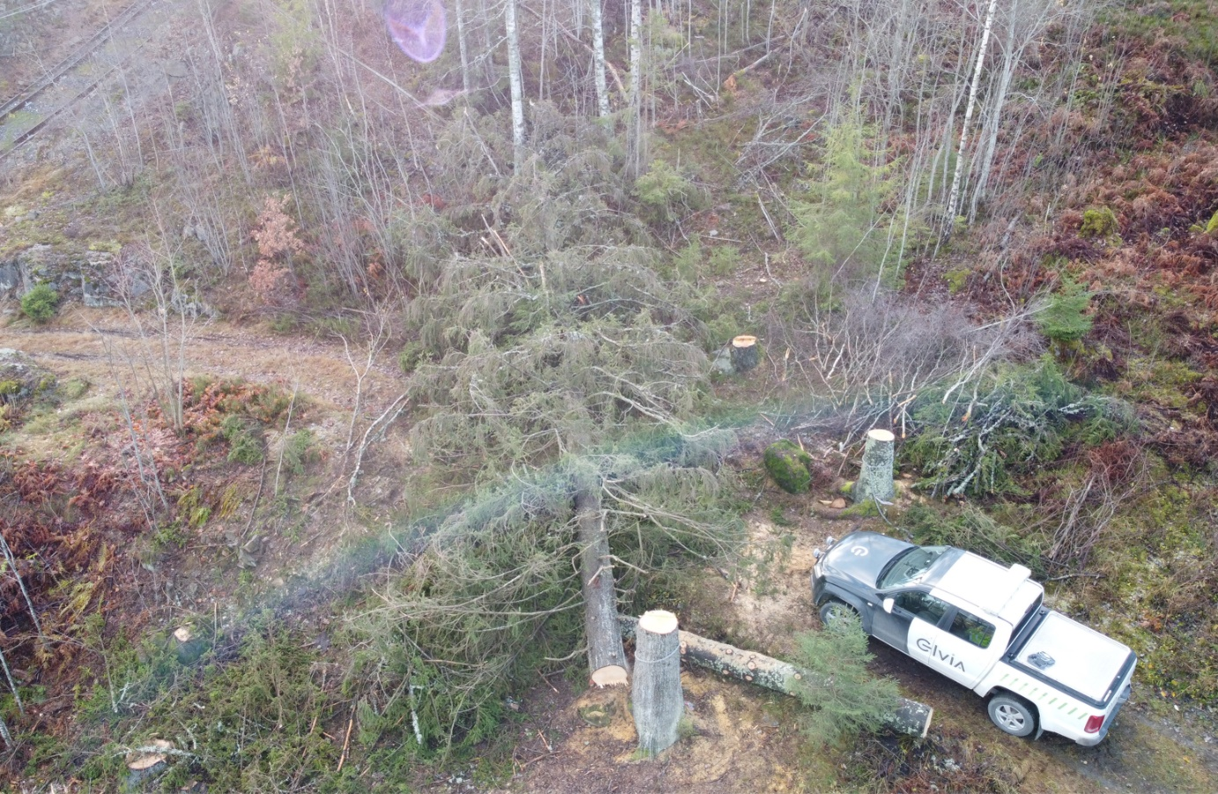
Læringsark
21.10.2021 – Linjerydding – Personskade ved trefelling
Hva | Ved felling av en stor gran i høyspenningstrase, faller treet i feil retning og treffer person. Det var noe vind, men treet var sikret med tau og gravemaskin dyttet på treet. Vindkastene blir kraftigere enn forutsett, treet vrir seg når det faller og treffer person som holder sikringstauet. Personen unngår så vidt å bli truffet, men blir slått i bakken av en gren.
Årsak(er) | Feil bruk av sikringstau, holdt i tauet innenfor fallsone. Vind ikke tilstrekkelig hensyntatt. Arbeidsoperasjonen ble ikke avbrutt eller treet ytterligere sikret, når vinden tok seg opp. Sviktende vurdering av SAL (sikkerhetsansvarlig for linjerydding) Feilhandling når treet faller, rømmer i feil retning
Konsekvens | Personen blir kraftig forslått. Hjelmen sprekker og brillene blir knust. Personen blir hentet av ambulanse. Det blir ikke avdekket brudd eller annen alvorlig skade. Fravær 6 dager.
Potensiale | Alvorlig konsekvens som bruddskader og andre alvorlige livstruende skader.
Læringspunkter
Tau/sikringsutstyr må benyttes slik at personer som betjener dette er utenfor fallsone. Vind må i tilstrekkelig grad hensyntas ved trefelling. Vurdering av stopp i arbeidet ved endrede forhold underveis, bør kommenteres skriftlig i SJA. Etablere prosedyre for felling som hensyntar nevnte punkter.

